Slide 1
東日本大震災後の小中学生の作文におけるポジティブな語り ～テキストマイニングによる分析～ ○いとう たけひこ（和光大学） 西野 美佐子（東北福祉大学） 日本教育心理学会第58回総会 ポスター発表 PG 01 サンポートホール高松１階展示場 2016年10月10日(日)在席10－11時

Slide 2
目的
本研究は、東日本被災地の復興を願って発行されたある地域の小中学生の作文にどのような表現があるかをテキストマイニングにより分析し、子どもたちの立ち直りと希望を明らかにすることを目的とする。

Slide 3
方法
＜対象＞今回は、『津波体験・あたらしいまちづくり作文集 2012 未来への遺言 東日本大震災南三陸町歌津地区の記録 素晴らしい歌津をつくる』を分析の対象とした。
分析対象となった児童は、
小学生：女子62名、男子54名、
中学生：女子67名、男子65名、
合計248名であった。
＜分析方法＞対象の本をテキストデータ化して、Text Mining Studio 5.0を用いて分析を行った。

Slide 4
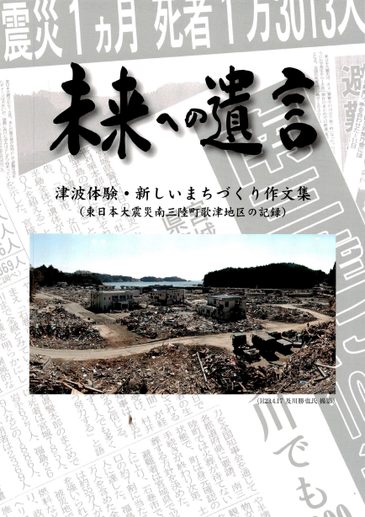

Slide 5
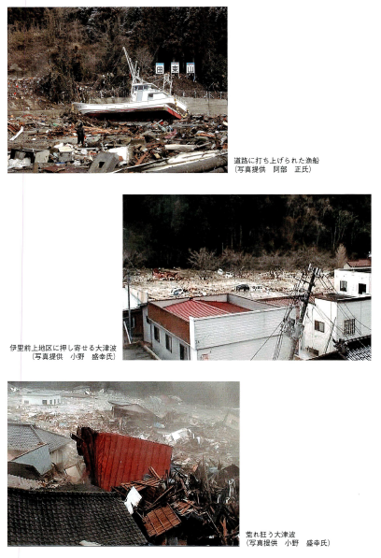
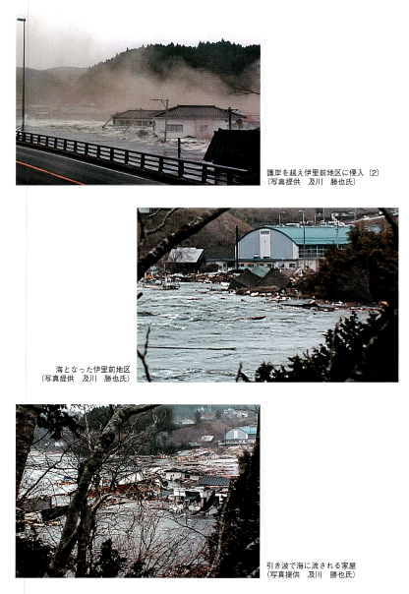

Slide 6
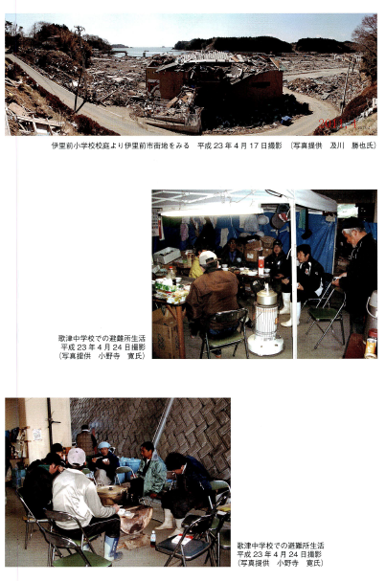
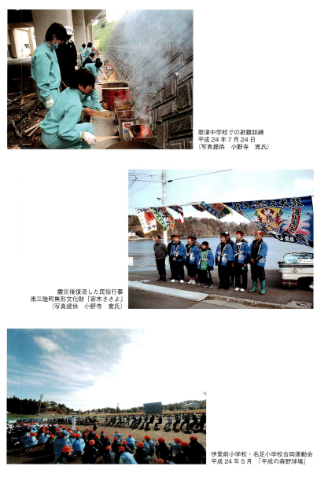

Slide 7
＜分析の焦点＞
①大きな被害を受けた地域の小中学生たちは、震災後どんな気持ちで町の復興への思いでチャレンジしたのか、その経過の中で見られた感情体験を形容詞に着目して分析する。
②形容詞の中でポジティブな気持ち表現「嬉しい」に結びつく語りを分析する。
③小中学生の震災体験の学校差と性差を、作文の中に出現する語でその特徴を見る。

Slide 8
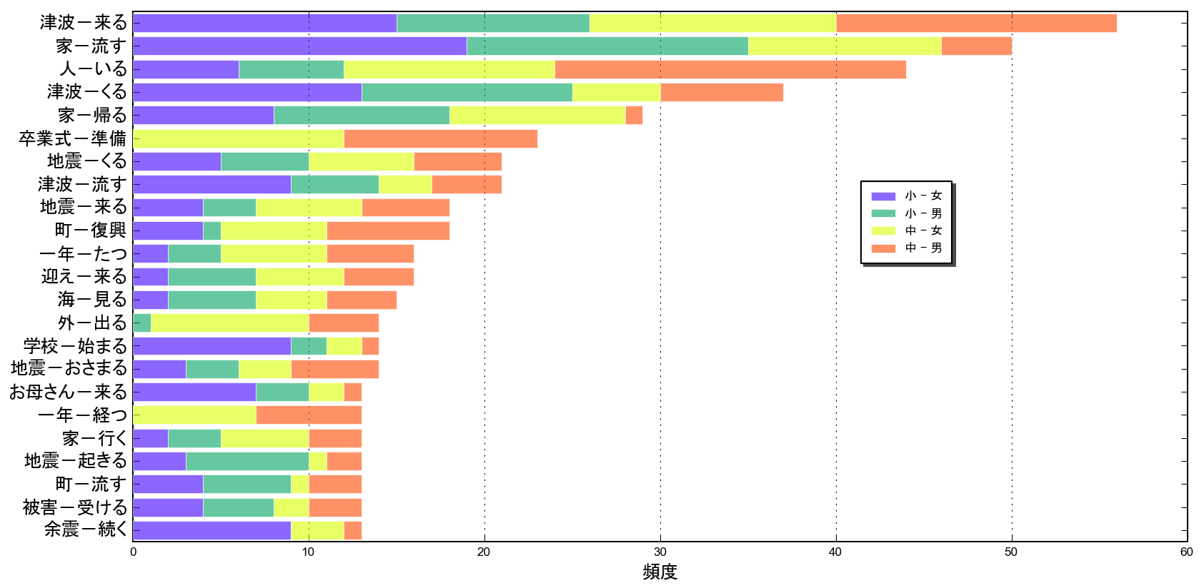
図１ 係り受け頻度

Slide 9
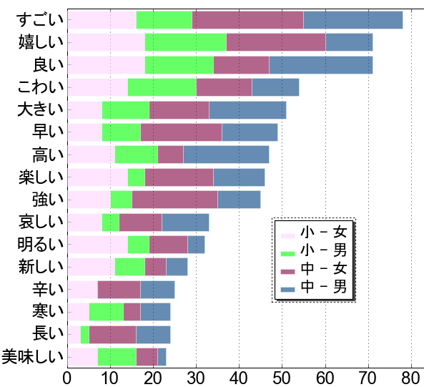
図２ 20回以上用いられた形容詞

Slide 10
結果 小中学生の作文の基本情報
1作文項あたりの文字数の平均は239文字であった。
全員の総文数は3836文、１文毎の平均文字数は15.5文字であった。
内容語の延べ単語数は24424個、単語種別数は3690個で、タイプトークン比は0.15であった。

Slide 11
１）作文に出現した形容詞の特徴
「嬉しい」、「楽しい」、「強い」などボジティブな形容詞が上位語に見られた。
ポジティブ表現に着目すると、
「私は震災前より明るく楽しい、みんなが幸せに暮らせる町になればいいなあと思います。」（小学6年女子）、
「あったかいおにぎりだったのでとてもうれしかったし、とてもおいしかったです。」（小学5年男子）
「前の町より美しい、人と人とが助けあっていく町にできるようにがんばりたいです。」（中学1年生女子）
復興後の自分たちの町への希望を語る子どもが多かった。

Slide 12
２）「嬉しい」と多く結びついている単語
「会う」、「できる」、「町」に多くつながっていた。
誰かに会えて嬉しかったという記述が小学生には最も多く見られた。
「久しぶりに友達に会えてとてもうれしかったです。」（小六女子）、
「次の日にはお母さんが中学校の伴育館まで迎えに来てくれました。とてもうれしかったです。」（小五女子）などである。
中学生になると「町」の環境が整うことに対して嬉しさと感じる子どもが多くいた。
「そして、何か月かたった時、水や電気がきてすごくうれしかったし、水や電気の大切さを改めて知りました。」（中一女子）、
「もう一度あのすばらしい南三陸町の歌津に復興していたら私はうれしいです。」（中学二年男子）などの表現があった。

Slide 13
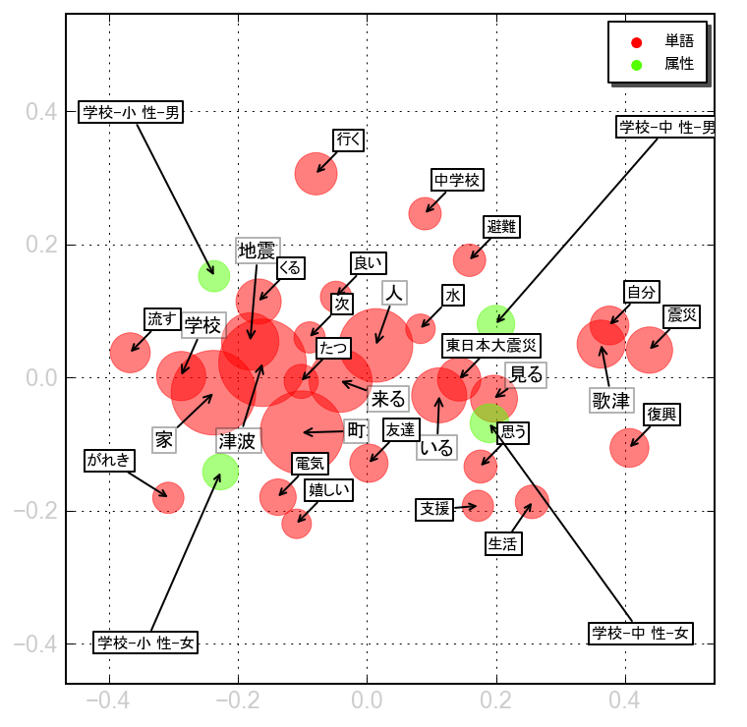
図2 小中学校・性別による対応分析

Slide 14
考察
小中学生の作文には肯定的表現が多く見られた。
その理由として分析対象の本が地域の復興を目指して作成されたことにもよる。コミュニティの回復の企画が子どもたちを勇気づけている。
作文を書くことは子どもたちの心的外傷後成長（PTG）を促すことが示唆された。

Slide 15
謝辞
本研究は和光大学現代人間学部2015年度卒業生の中山優花の卒業論文を元に再分析を行ったものである。
東北福祉大学感性福祉研究所における文部科学省の私立大学戦略的研究基盤形成支援事業（平成24年度～28年度）による私学助成を受けた．

